Slide 1
REVIU RENCANA UMUM PENGADAAN BARANG/ JASA TAHUN ANGGARAN 2021
Oleh :
KADARUSTAMAJI, S.Pd
Kasubbag Perencanaan PBJ
Biro Administrasi PBJ SETDA Provinsi Jawa Tengah)
Semarang, 26 OKTOBER 2021

Slide 2
Kebijakan Pemaketan Pengadaan Barang/Jasa
Berorientasi pada:
keluaran atau hasil yang mengacu pada kinerja
volume barang/jasa berdasarkan kebutuhan dan ketersediaan barang/jasa
ketersediaan barang/jasa di pasar
kemampuan pelaku usaha
ketersediaan anggaran

Slide 3
Larangan dalam Pemaketan Pengadaan Barang/Jasa
menyatukan atau memusatkan beberapa paket pengadaan yang tersebar di beberapa lokasi/daerah yang memiliki sifat pekerjaan sama dan tingkat efisiensi baik dari sisi waktu dan/atau biaya
menyatukan beberapa paket pengadaan yang menurut sifat dan jenis pekerjaannya harus dipisahkan untuk mendapatkan penyedia yang sesuai
menyatukan beberapa paket pengadaan yang besaran nilainya seharusnya dilakukan oleh Usaha Kecil; dan/atau
memecah Pengadaan Barang/Jasa menjadi beberapa paket dengan maksud menghindari Tender/Seleksi

Slide 4
Pemaketan dilakukan dengan menetapkan sebanyak-banyaknya paket untuk Usaha Kecil tanpa mengabaikan prinsip efisiensi, persaingan sehat, kesatuan sistem, dan kualitas kemampuan teknis dengan nilai paket Pengadaan Barang/Pekerjaan Konstruksi/Jasa Lainnya.
USAHA KECIL (Mikro dan Kecil)
0 s.d Rp. 2.5 M (Perpres16/2018), diubah:
0 s.d Rp. 15 M (Perpres 12/2021)
(Kecuali pekerjaan yang menuntut kompetensi teknis yang tidak dapat dipenuhi oleh Usaha Kecil.)

Slide 5
REVIEW
METODE PEMILIHAN

Slide 6








Metode Pemilihan B/PK/JL
E-Purchasing
Katalog elektronik
Pengadaan Langsung
Nilai s.d 200 Juta
Keadaan Tertentu
Penunjukan
Langsung
konferensi mendadak
bersifat rahasia
Pertahanan negara
Satu kesatuan konstruksi
Hanya 1 pelaku usaha yg mampu
Benih dan Pupuk
Sarpas utk masyarakat tdk mampu
Hak Paten
Tender ulang gagal
Spek & volume pekerjaan sudah ditentukan rinci
(DAPAT MENYEBUT MERK UNTUK KOMPONEN, SUKU
CADANG, ATAU BAGIAN DARI SISTEM)
Pelaku terkualifikasi dalam SIKaP
Tender Cepat
Tender
Jika tidak dapat menggunakan metode lainnya
Pasal 38
Notes:
Epurchasing adalah tata cara pembelian barang/jasa rnelalui sistem katalog elektronik
Pengadaan langsung Pengadaan Langsung Barang/Pekerjaan Konstruksi/Jasa Lainnya adalah adalah metode pemilihan untuk mendapatkan Penyedia Barang/Pekerjaan Konstruksi/Jasa Lainnya yang bernilai paling banyak Rp. 200.000.000,00 (dua ratus juta rupiah).
Penunjukan Langsung adalah metode pemilihan untuk mendapatkan Penyedia Barang/Pekerjaan Konstruksi/Jasa Konsultansi/Jasa Lainnya dalam keadaan tertentu.
Tender adalah metode pemilihan untuk mendapatkan Penyedia Barang/Pekerjaan Konstruksi/Jasa Lainnya

Slide 7

Metode Pemilihan - Jasa Konsultansi
Pengadaan Langsung
≤ 100 juta
Penunjukan
Langsung
Keadaan Tertentu
1 pelaku usaha yang mampu
Pemegang hak cipta
Konsultan hukum yang segera dan tidak bisa ditunda
Repeat order (maks 2 kali)
Seleksi
> 100 juta
Pasal 41
Notes:
Catatan:
Seleksi adalah metode pemilihan untuk mendapatkan Penyedia Jasa Konsultansi
Pengadaan Langsung Jasa Konsultansi adalah metode pemilihan untuk mendapatkan Penyedia Jasa Konsultansi yang bernilai paling banyak Rp. 100.000.000,00 (seratus juta rupiah)
Penunjukan Langsung adalah metode pemilihan untuk mendapatkan Penyedia Barang/Pekerjaan Konstruksi/Jasa Konsultansi/Jasa Lainnya dalam keadaan tertentu

Slide 8
Penunjukan Langsung
UNTUK KONDISI TERTENTU
(tidak terbatas nilai anggaran):
B/PK/JL
JK
Keg. mendadak (komitmen internasional)
Rahasia (kepentingan Negara)
Satu kesatuan sistem konstruksi
Hanya 1 pelaku usaha yg mampu
Benih dan Pupuk
Sarpras utk masyarakat tdk mampu
Hak Paten
Tender ulang gagal
1 pelaku usaha yang mampu
Pemegang hak cipta
Konsultan hukum yang segera dan tidak bisa ditunda
Repeat order (maks 2 kali)
Pasal 38 (5) dan 4 (5)
Notes:
Catatan :
Dalam negosiasi harga Pokja Pemilihan dilarang menyetujui harga diatas HPS

Slide 9
MODEL PEMAKETAN

Slide 10
MODEL 1 (terpisah)
BELANJA SOSIALISASI
UNSUR
HONOR NARSUM
MAKAN MINUM
SEMINAR KIT
SWAKELOLA
PENYEDIA
PENYEDIA
1 PAKET
1 PAKET
1 PAKET

Slide 11
MODEL 2 (Paket swakelola)
BELANJA SOSIALISASI
UNSUR
HONOR NARSUM
MAKAN MINUM
SEMINAR KIT
SWAKELOLA MURNI
PDS 1
PDS 2

Slide 12
MODEL SWAKELOLA (Contoh 2)
BELANJA PERJALANAN DINAS
UNSUR
UANG HARIAN
TRANSPORT
AKOMODASI
SWAKELOLA MURNI
PENYEDIA DLM SWAKELOLA
PENYEDIA DLM SWAKELOLA

Slide 13
DATA PEMAKETAN PADA SIRUP TAHUN 2021

Slide 14
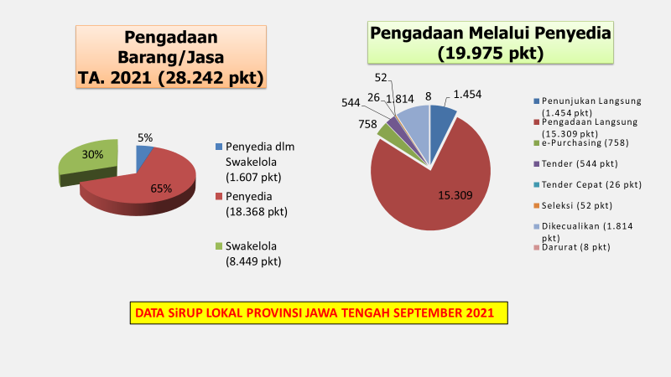

Slide 15
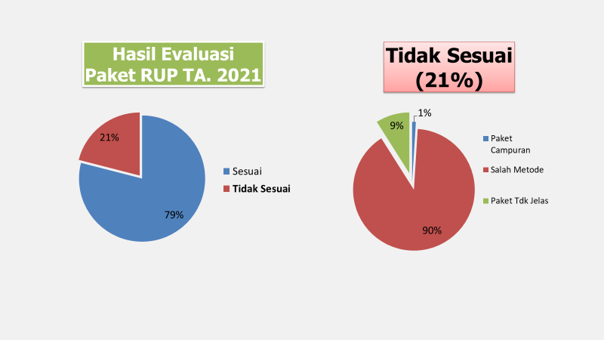

Slide 16
REKAP PAKET PER SKPD

Slide 17
Lanjutan 1:

Slide 18
Lanjutan 2:

Slide 19
PAKET PAGU KECIL

Slide 21
PAKET TIDAK TEPAT

Slide 22
PAKET BELANJA ATK

Slide 23
TENDER TIDAK SESUAI

Slide 24
DIKECUALIKAN TIDAK TEPAT

Slide 25
TENDER CEPAT

Slide 26
PENGELOMPOKAN PEMAKETAN DALAM RENCANA UMUM PENGADAAN
PENYEDIA
SWAKELOLA
PENYEDIA DALAM SWAKELOLA

Slide 27
DEFINISI PENYEDIA
Pengadaan Barang/Jasa melalui Penyedia adalah cara memperoleh barang/jasa yang disediakan oleh Pelaku Usaha
Pelaku Usaha adalah setiap orang perorangan atau badan usaha, baik yang berbentuk badan hukum maupun bukan badan hukum yang didirikan dan berkedudukan atau melakukan kegiatan dalam wilayah hukum negara Republik Indonesia, baik sendiri maupun bersama-sama melalui perjanjian menyelenggarakan kegiatan usaha dalam berbagai bidang ekonomi

Slide 28
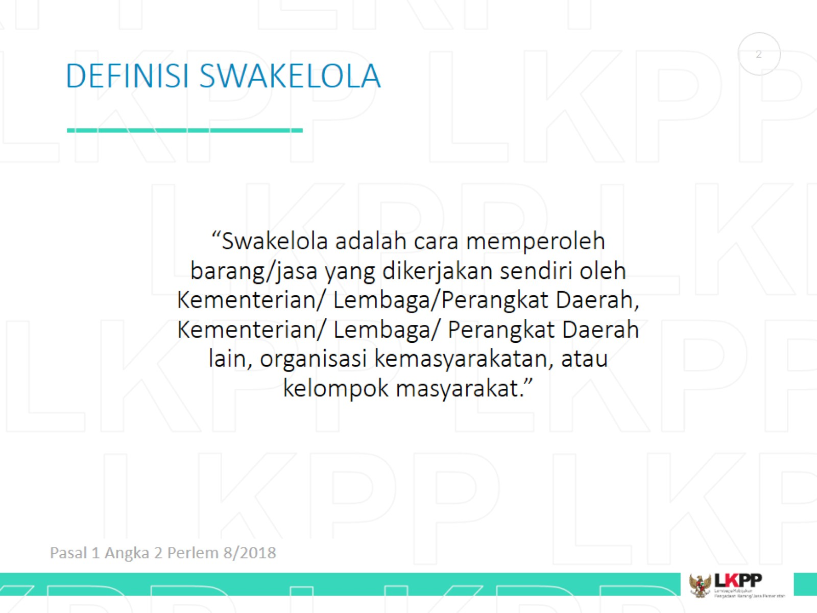
DEFINISI SWAKELOLA

Slide 29
DEFINISI PENYEDIA DALAM SWAKELOLA
Pengadaan Barang/Jasa melalui Penyedia dimana barang/jasa tersebut merupakan bagian/unsur dari kegiatan yang diswakelola

Slide 30
KONSOLIDASI PENGADAAN BARANG/JASA PEMERINTAH

Slide 31
Konsolidasi Pengadaan Barang/Jasa adalah strategi Pengadaan Barang/Jasa yang menggabungkan beberapa paket Pengadaan Barang/Jasa sejenis
PENGERTIAN:
Pasal1 angka51

Slide 32
Konsolidasi Pengadaan Barang/Jasa dilakukan pada tahap perencanaan, persiapan Pengadaan Barang/Jasa melalui Penyedia, dan/atau persiapan pemilihan Penyedia
Konsolidasi Pengadaan Barang/Jasa dilaksanakan oleh PA/KPA/PPK dan/atau UKPBJ

Slide 33
MEKANISME PEMILIHAN PENYEDIA KONSOLIDASI
TIDAK BERPENGARUH KODE REKENING
PROSES PEMILIHAN PENYEDIA B/J
HASIL KONSOLIDASI
PPK 1
PPK 2
PPK 3
KONTRAK
KONTRAK
KONTRAK

Slide 34
MODEL PEMAKETAN
BELANJA SOSIALISASI
UNSUR
HONOR NARSUM
SEWA TEMPAT
SEMINAR KIT
SWAKELOLA
PENYEDIA
PENYEDIA

Slide 35
MODEL PEMAKETAN SWAKELOLA
BELANJA PERJALANAN DINAS
UNSUR
UANG HARIAN
TRANSPORT
AKOMODASI
SWAKELOLA MURNI
PENYEDIA DLM SWAKELOLA
PENYEDIA DLM SWAKELOLA

Slide 36
KONSOLIDASI PA/KPA/PPK

Slide 37
ATK Pada PENYEDIA DALAM SWAKELOLA

Slide 38


Slide 39


Slide 40


Slide 41
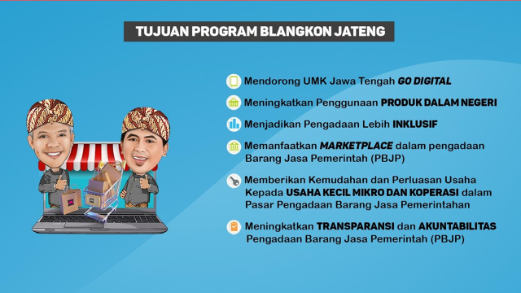

Slide 42
RENCANA UMUM PENGADAAN TA. 2022
Perencanaan Pengadaan yang dananya bersumber dari APBD dilakukan bersamaan dengan proses penyusunan Rencana Kerja dan Anggaran Perangkat Daerah (RKA Perangkat Daerah) setelah nota kesepakatan Kebijakan Umum APBD serta Prioritas dan Plafon Anggaran Sementara (KUA-PPAS)_(Ps. 18-16/2018)
Persetujuan KUA/PPAS Tahun Anggaran 2022 pada bulan Oktober 2021, namun Integrasi e-Budgeting belum diijinkan, sehingga berpotensi pada Keterlambatan Paket yang Mendahului Anggaran, karena belum dapat membuat paket pada RUP
Proses pada SILALAPBAJA paling lambat 1 Nopember 2021 (Asumsi proses pemilihan 60 hari Kalender mulai reviu dokumen sampai dengan Hasil Pemilihan Penyedia)

Slide 43
TERIMA KASIH

